Slide 1




Calidad del Software sobre
Arquitecura AxonIQ
Ing. Carlos Antonio Nishimura Castro
Institución: UNIVERSIDAD NACIONAL MAYOR DE SAN MARCOS.
Facultad: FACULTAD DE INGENIERÍA DE SISTEMAS E INFORMÁTICA.
Programa: MAESTRÍA EN INGENIERÍA DE SISTEMAS CON MENCIÓN EN INGENIERÍA DE SOFTWARE.
Lima, Perú, Octubre 2025.

Slide 2


Calidad del Software sobre Arquitectura AxonIQ
Integración de Herramientas de Vanguardia para un Desarrollo Seguro y Robusto
Herramientas Clave:
Curso:
OWASP ZAP (Seguridad Dinámica), K6 (Pruebas de Carga), Serenity BDD (Pruebas Funcionales) y SonarQube (Análisis Estático).
Gestión de la Calidad del Software – 2025-II

Slide 3

Introducción al Proyecto y Enfoque
Plataforma AxonIQ (EDA)
Evaluación Integral
El proyecto se basa en una Arquitectura Orientada a Eventos (EDA) utilizando AxonIQ. Esto nos permite modelar sistemas complejos con alta reactividad y escalabilidad.
Nuestro objetivo es realizar una evaluación rigurosa en tres frentes críticos: Seguridad, Carga/Rendimiento, y Automatización funcional (end-to-end).
Filosofía DevSecOps
Aplicamos un enfoque DevSecOps completo, integrando seguridad y calidad como prácticas continuas y automatizadas a lo largo de todo el ciclo de desarrollo del software.

Slide 4




Herramientas Estratégicas Seleccionadas
Para garantizar la calidad integral del proyecto basado en AxonIQ, hemos seleccionado un conjunto de herramientas líderes, cada una enfocada en un aspecto crucial del ciclo de vida del software.
SonarQube (SAST)
OWASP ZAP (DAST)
Análisis Estático de Código para identificar vulnerabilidades y mala calidad antes del despliegue.
Análisis Dinámico de Seguridad, simulando ataques reales en la aplicación en ejecución.
K6 (Carga)
Serenity BDD (E2E)
Herramienta moderna para realizar Pruebas de Carga y evaluar el rendimiento bajo concurrencia.
Framework para Pruebas End-to-End, garantizando la funcionalidad de los flujos de negocio.

Slide 5
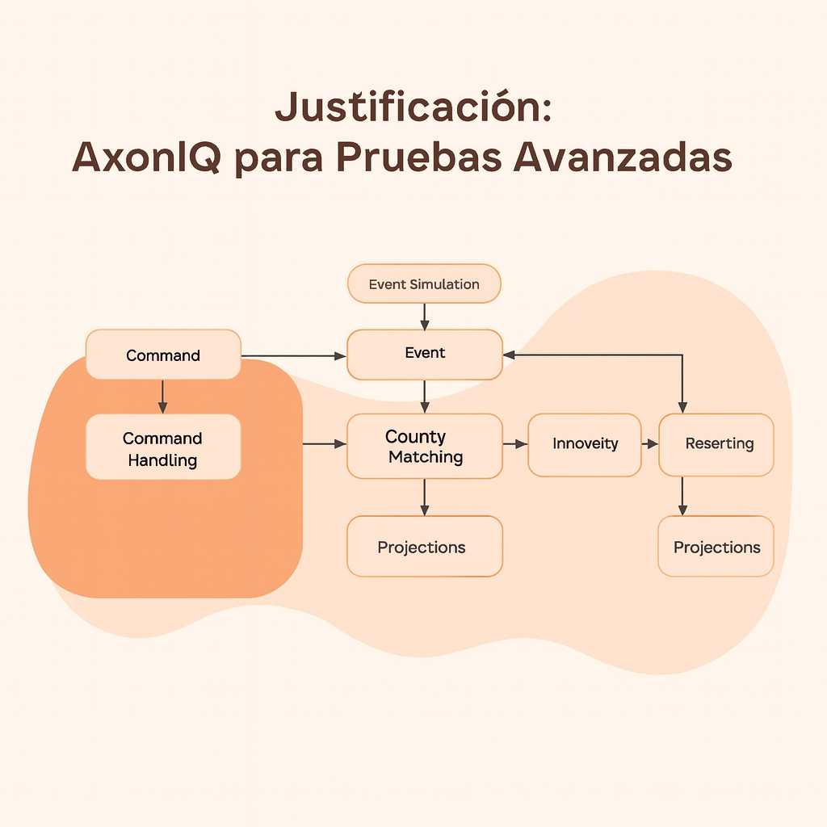

Justificación: AxonIQ para Pruebas Avanzadas
Arquitectura CQRS y Event Sourcing
La separación de responsabilidades (Comandos/Consultas) y el registro inmutable de eventos (Event Sourcing) crea un entorno distribuido ideal para pruebas.
Simulación y Desacoplamiento
AxonIQ, al ser un Event-Driven Architecture (EDA), permite simular flujos de eventos complejos y evaluar la resiliencia de componentes desacoplados ante fallos y amenazas.
Facilitador de Rendimiento y Seguridad
Su naturaleza distribuida es perfecta para medir el rendimiento bajo alta carga y para exponer posibles fallos de seguridad en la comunicación asíncrona entre servicios.

Slide 6



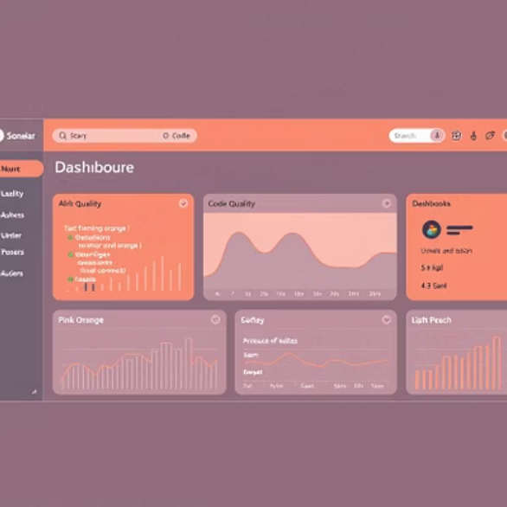
Análisis Estático de Código (SAST) con SonarQube
SonarQube se posiciona como el guardián de la calidad del código, asegurando que cada línea cumpla con los estándares de seguridad y mantenibilidad desde el inicio del desarrollo.
Integración Sencilla
Detección Detallada
Mejora Continua
Fácilmente integrado en el proceso de construcción mediante Maven, permitiendo análisis automáticos en cada commit o pull request.
Proporciona un informe completo sobre Bugs (errores), Code Smells (malas prácticas) y porcentaje de Duplicación de código.
Fomenta la deuda técnica cero, impulsando a los desarrolladores a corregir problemas inmediatamente, elevando la calidad del código fuente continuamente.

Slide 7



Análisis Dinámico de Seguridad (DAST) con OWASP ZAP
OWASP ZAP (Zed Attack Proxy) actúa como un atacante simulado, probando la seguridad de la aplicación en tiempo de ejecución para descubrir vulnerabilidades que el análisis estático podría pasar por alto.
Simulación de Ataques Reales
Clasificación de Alertas
Automatización e Informes
Ejecuta escaneos activos y pasivos para detectar fallas comunes como Inyección SQL, XSS (Cross-Site Scripting) y la configuración inadecuada de cabeceras HTTP.
Las vulnerabilidades detectadas son clasificadas por nivel de riesgo (Alto, Medio, Bajo), permitiendo priorizar las correcciones según su impacto potencial.
Se integra fácilmente en el pipeline de CI/CD para escaneo automatizado, generando reportes detallados en formato HTML para el equipo de seguridad.

Slide 8
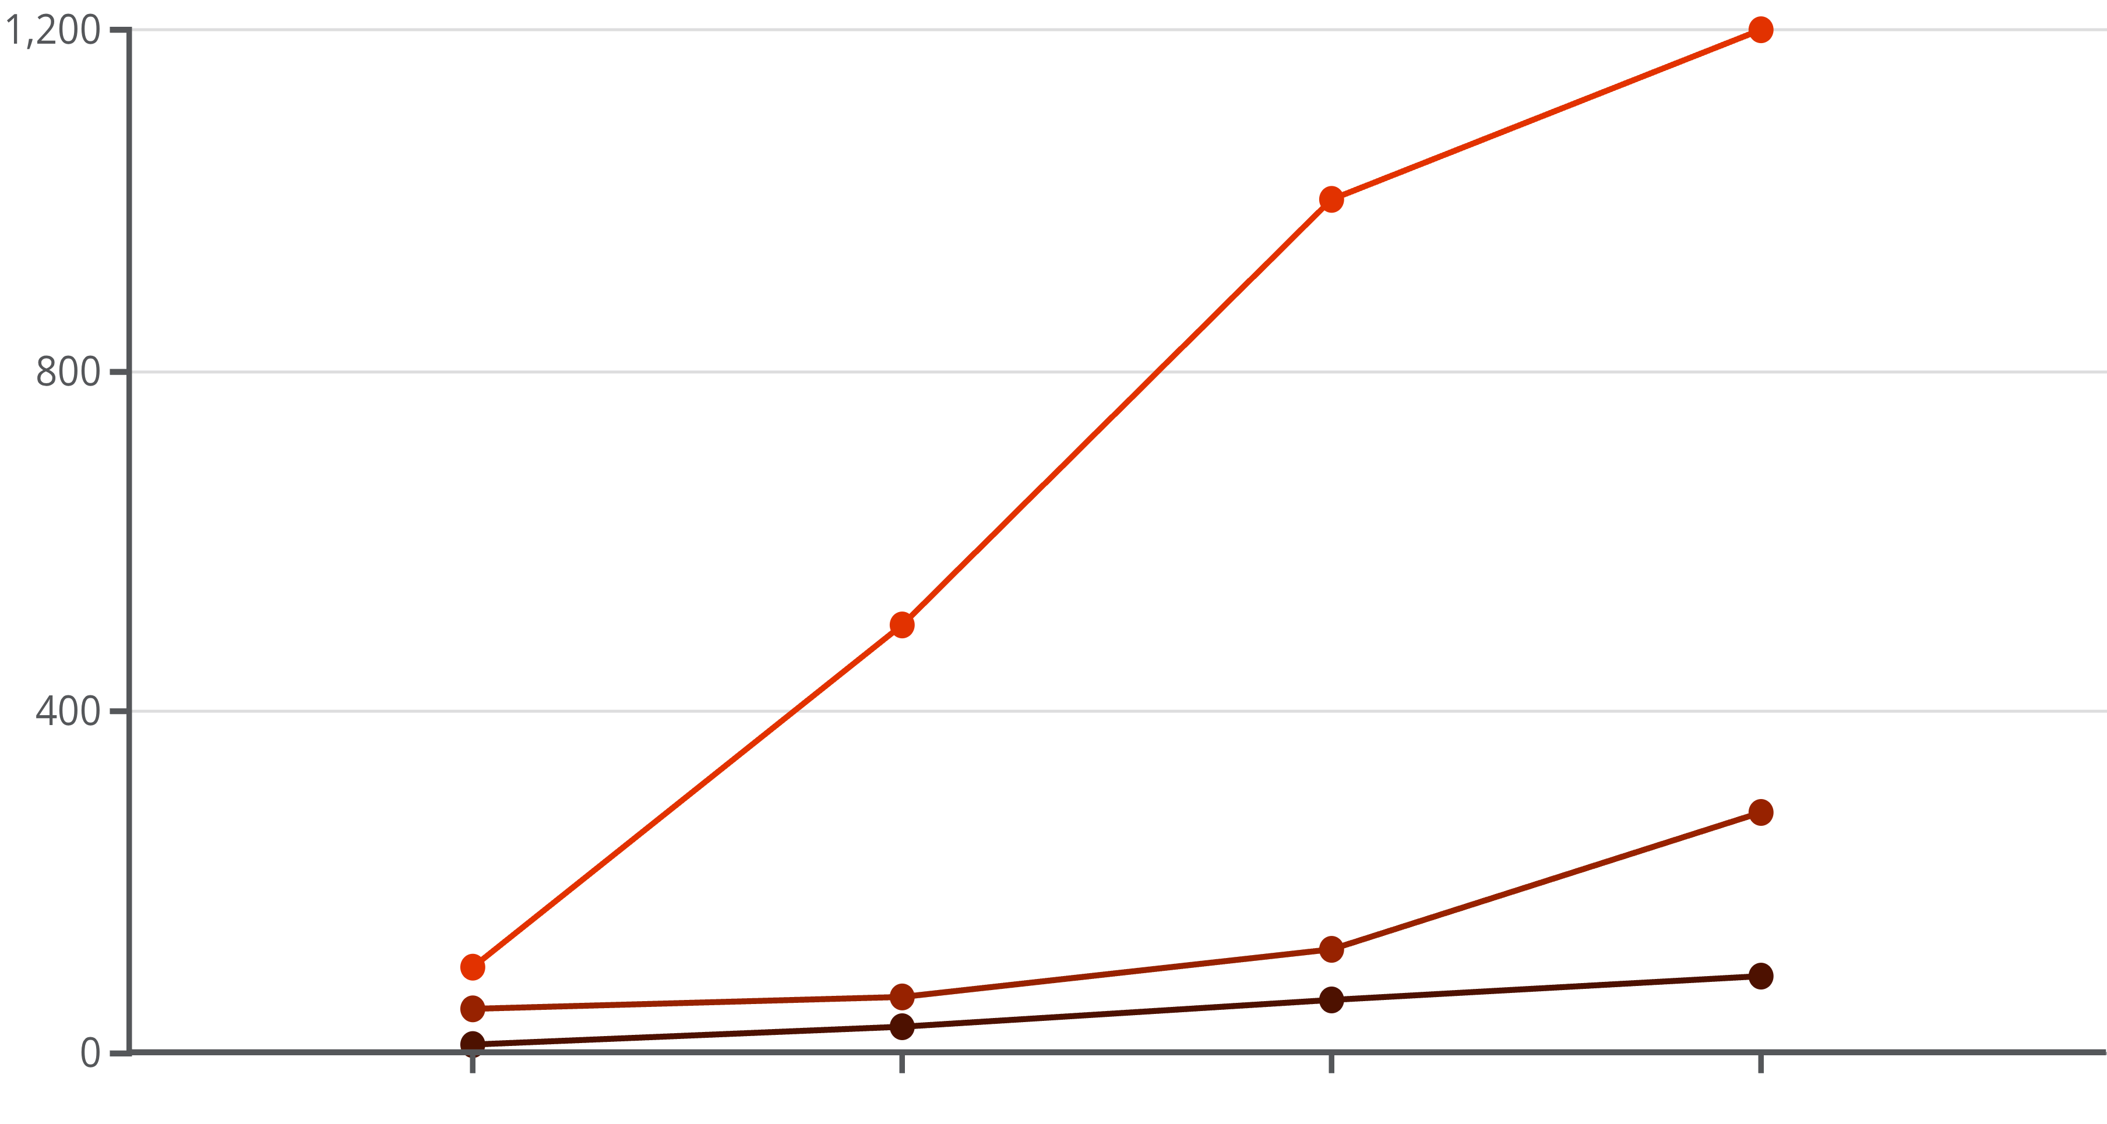
Pruebas de Carga y Rendimiento con K6
K6, construido con Go y diseñado para la alta eficiencia, nos permite validar la escalabilidad y estabilidad del sistema AxonIQ simulando miles de usuarios concurrentes.
Tiempo (s)
Latencia Promedio (ms)
Usuarios Activos
La prueba de carga permite identificar cuellos de botella antes de que afecten a los usuarios en producción. Nos enfocamos en:
Simulación de VU: Definición de escenarios para simular el comportamiento de usuarios virtuales concurrentes.
Endpoints Críticos: Evaluación de la latencia y tasa de error de los comandos y consultas más utilizados.
Métricas Esenciales: Medición de tiempo de respuesta, latencia (p95, p99) y estabilidad del sistema durante el pico de carga.

Slide 9

Validación End-to-End con Serenity BDD
Serenity BDD proporciona un marco robusto para las pruebas de aceptación, utilizando Cucumber y JUnit, que garantiza que los flujos de negocio complejos funcionen correctamente de principio a fin.
Escenarios Basados en Cucumber
1
Definición de escenarios de prueba en lenguaje natural (Gherkin), vinculándolos directamente con las necesidades del negocio.
Validación Completa de Flujos
2
Las pruebas E2E validan toda la cadena de eventos y comandos del sistema AxonIQ, garantizando que la lógica de negocio se ejecuta correctamente.
Reportes Visuales de Alta Calidad
3
Serenity genera reportes ejecutivos y técnicos, ofreciendo trazabilidad completa desde el requerimiento hasta la ejecución de la prueba, incluyendo capturas de pantalla si fuera necesario.

Slide 10








Beneficios Cuádruples del Enfoque
La combinación estratégica de estas cuatro herramientas críticas crea un círculo virtuoso de calidad y seguridad para el proyecto AxonIQ.
Seguridad Validada (DAST)
Calidad del Código (SAST)
OWASP ZAP garantiza que el sistema resiste los ataques conocidos en un entorno operativo.
SonarQube asegura la mantenibilidad, detectando a tiempo defectos y vulnerabilidades del código fuente.
Funcionalidad de Usuario (Serenity)
Estabilidad Bajo Carga (K6)
Las pruebas E2E confirman que la experiencia del usuario y los flujos de negocio cumplen con los requisitos definidos.
K6 prueba la capacidad del sistema para soportar el tráfico esperado y picos inesperados sin degradación.

Slide 11
Conclusión: Un Estándar Elevado de Calidad
La implementación de estas prácticas y herramientas no solo cumple con los requisitos del curso, sino que establece un estándar profesional para el desarrollo de software moderno y seguro.
Fortaleza Técnica
La combinación de análisis estático, dinámico, de carga y funcional fortalece la robustez del producto final, reduciendo los riesgos en producción.
Plataforma AxonIQ
La arquitectura EDA de AxonIQ proporciona un contexto realista y complejo, ideal para someter al sistema a pruebas de alto nivel.
Integración Temprana)
El enfoque DevSecOps asegura que la seguridad, la automatización y la validación funcional sean pilares desde las etapas más tempranas del desarrollo.
El futuro de la calidad del software es la integración continua y temprana de la seguridad y el rendimiento.

